Slide 1
Analisi dei Flussi Turistici in Italia: Pre, Durante e Post-COVID-19
Impatti e Trend di Ripresa
Giusteschi Giulio, Gnocchi Vutha, Cerato Davide

Slide 2
Analisi dei Flussi Turistici in Italia: Pre, Durante e Post-COVID-19
Impatti e Trend di Ripresa
Giusteschi Giulio, Gnocchi Vutha, Cerato Davide

Slide 3
cartina word cloud italy

Slide 4



“Le radici sono importanti, nella vita di un uomo, ma noi uomini abbiamo le gambe, non le radici, e le gambe sono fatte per andare altrove.” (Un po' per amore, un po' per rabbia, Feltrinelli 2008, Pino Cacucci)
La storia del turismo inizia nell'antichità con la Grecia come meta culturale e il turismo religioso cristiano.
Nel Rinascimento, l'interesse si sposta verso le città d'arte, ma i viaggi restano riservati agli aristocratici.
L'Ottocento rivoluziona il turismo grazie ai trasporti ferroviari, rendendolo accessibile anche alla classe media.
Nel 1841, Thomas Cook organizza il primo tour collettivo in treno, introducendo il concetto di pacchetto "all inclusive" e democratizzando i viaggi.

Slide 5


“Le radici sono importanti, nella vita di un uomo, ma noi uomini abbiamo le gambe, non le radici, e le gambe sono fatte per andare altrove.” (Un po' per amore, un po' per rabbia, Feltrinelli 2008, Pino Cacucci)
La storia del turismo inizia nell'antichità con la Grecia come meta culturale e il turismo religioso cristiano.
Nel Rinascimento, l'interesse si sposta verso le città d'arte, ma i viaggi restano riservati agli aristocratici.
L'Ottocento rivoluziona il turismo grazie ai trasporti ferroviari, rendendolo accessibile anche alla classe media.
Nel 1841, Thomas Cook organizza il primo tour collettivo in treno, introducendo il concetto di pacchetto "all inclusive" e democratizzando i viaggi.

Slide 6
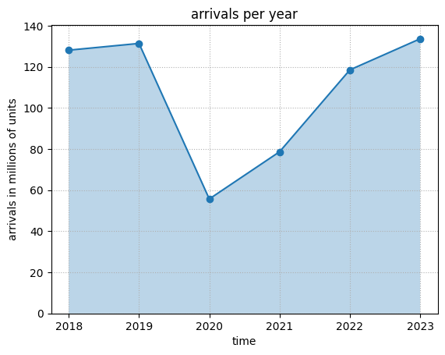
Grafico storico dal 2013-2023

Slide 7
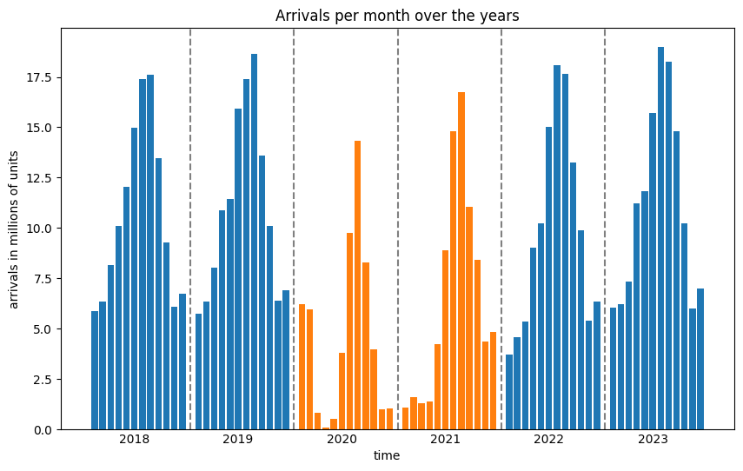
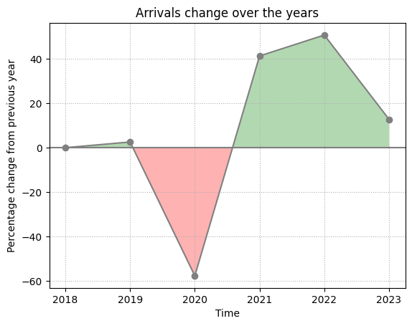
Grafico storico dalla pandemia alla ripresa

Slide 8
Grafico storico dalla pandemia alla ripresa

Slide 9




ARRIVI
OVERNIGHTS
Attraverso l'uso di visualizzazioni dei dati, come grafici a linee, barre e mappe tematiche, abbiamo analizzato i principali indicatori turistici, evidenziando variazioni significative e tendenze emergenti.
TURISMO
REGIONI
SPESA
STAGIONALITA

Slide 10
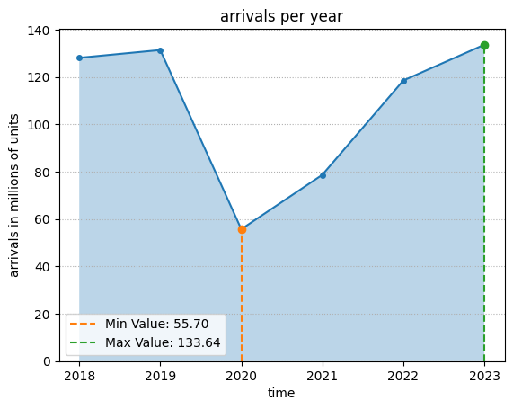
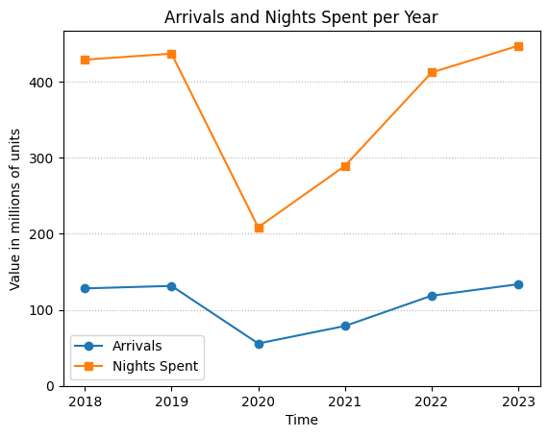
A
R
R
I
V
I
La pandemia ha colpito duramente il turismo in Italia, con restrizioni che hanno azzerato la mobilità da marzo 2020.
I viaggi sono crollati dai 71,9 milioni del 2019 a 37,5 milioni nel 2020, e i pernottamenti sono scesi da 411 a 231 milioni.
A
R
R
I
V
I
ARRIVI
OVERNIGHTS
TURISMO
REGIONI
SPESA
STAGIONALITA

Slide 11
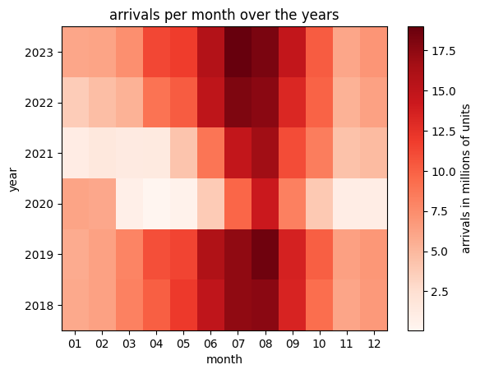
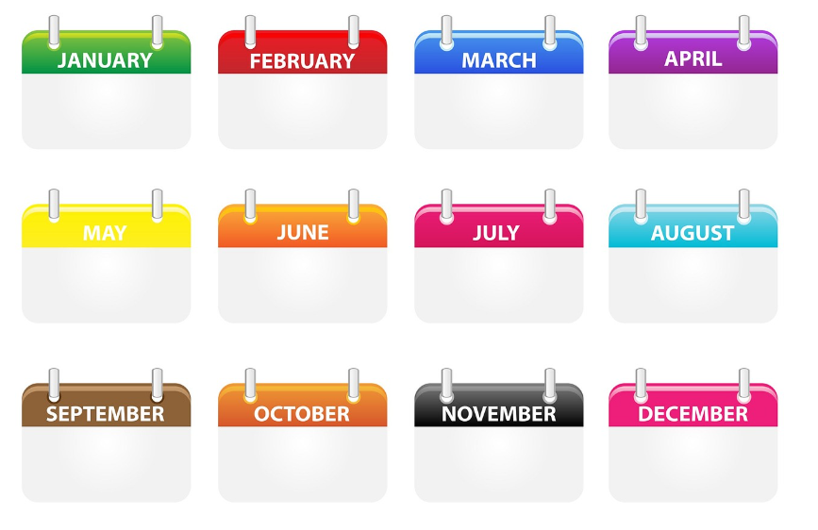
La stagionalità del turismo è cambiata con la pandemia?
STAGIONE
STAGIONE
REGIONI
STAGIONALITA’

Slide 12
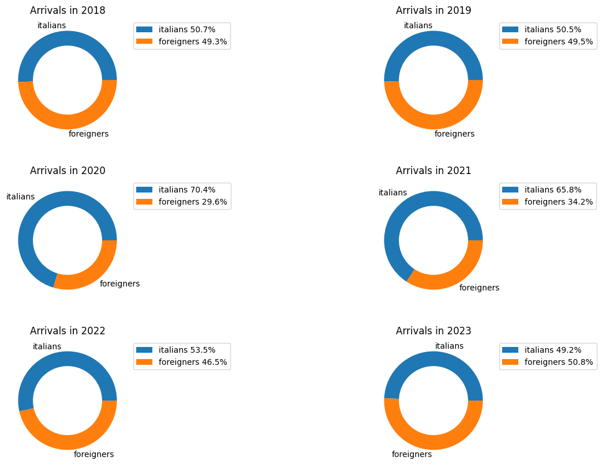
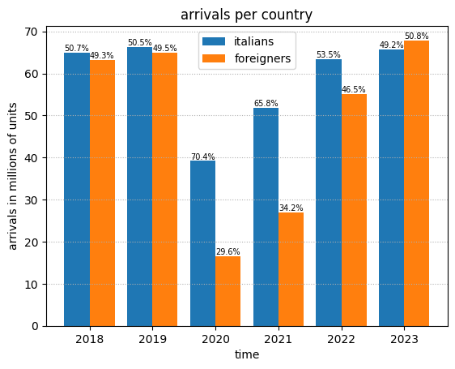
ARRIVI
OVERNIGHTS
TURISMO
REGIONI
SPESA
STAGIONALITA

Slide 13
OVERNIGHTS
OVERN
IGHTS
Albeghi (chad)
ARRIVI
OVERNIGHTS
TURISMO
REGIONI
SPESA
STAGIONALITA

Slide 14
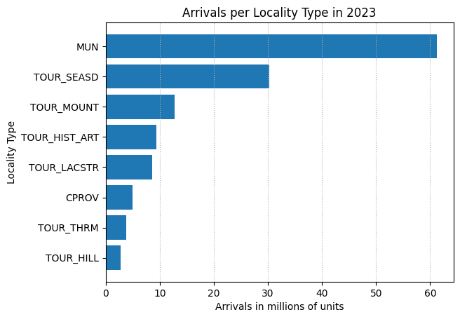
Differenza percentuale barre rosse blu
TUR
I
SMO
TUR I SMO
OVERNIGHTS
TURISMO
REGIONI
SPESA
STAGIONALITA

Slide 15
REGIONI
Cartina (Giulio)
REGIONI
TURISMO
REGIONI
STAGIONALITA

Slide 16
Fonti e link github

